Slide 1
○○
2016年2月5日 岩手県建設業協会

Slide 2
2015年８月１７日 山鹿市管工事業協同組合で話したこと

Slide 3
地域性
≒
パトリ

Slide 4
パトリ＝
「なぜ私はアナタではない私なのか」
「なぜここが他ならにここであるのか」

Slide 5
地域性
≒
非合理性

Slide 6
あたしの
常識の
範囲外

Slide 7
盛岡の地域性
パトリは
非合理に
満ちている！

Slide 8
盛岡三大麺

Slide 9
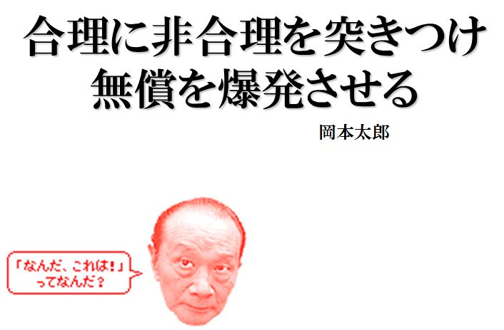
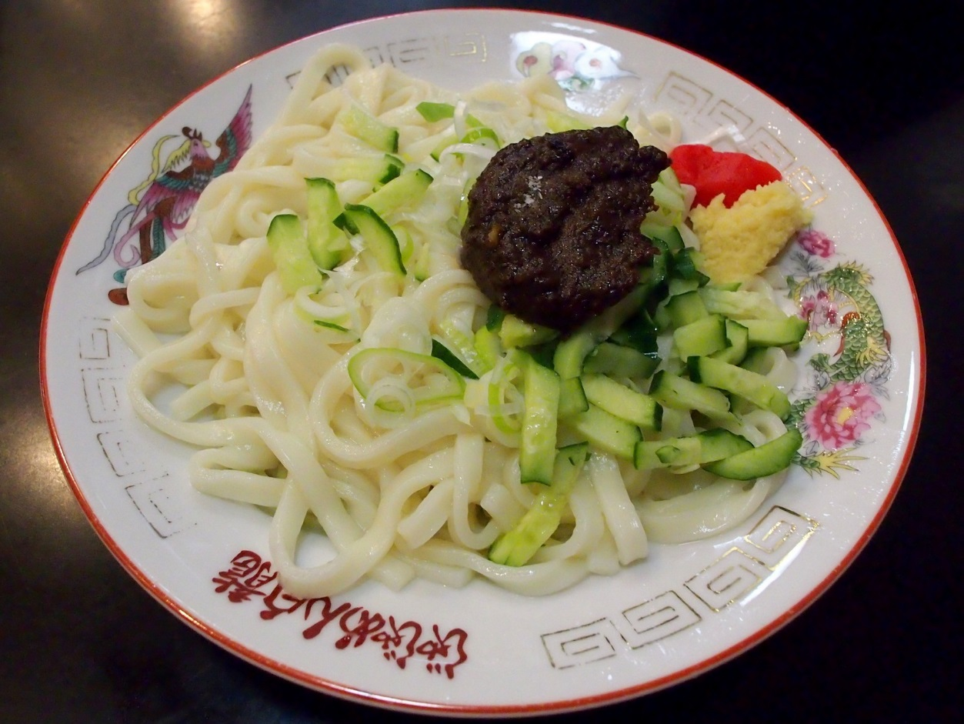
じゃじゃ麺

Slide 10
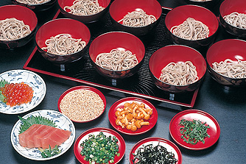
そば
わんこそば

Slide 11
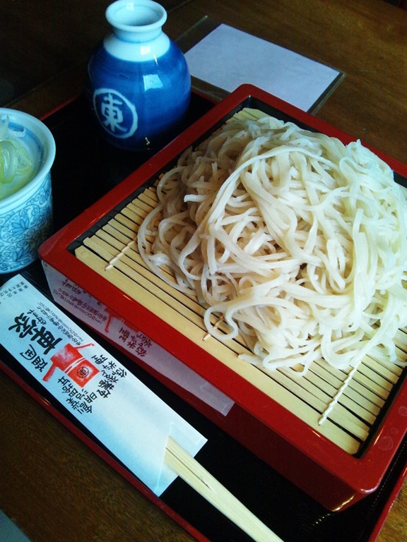
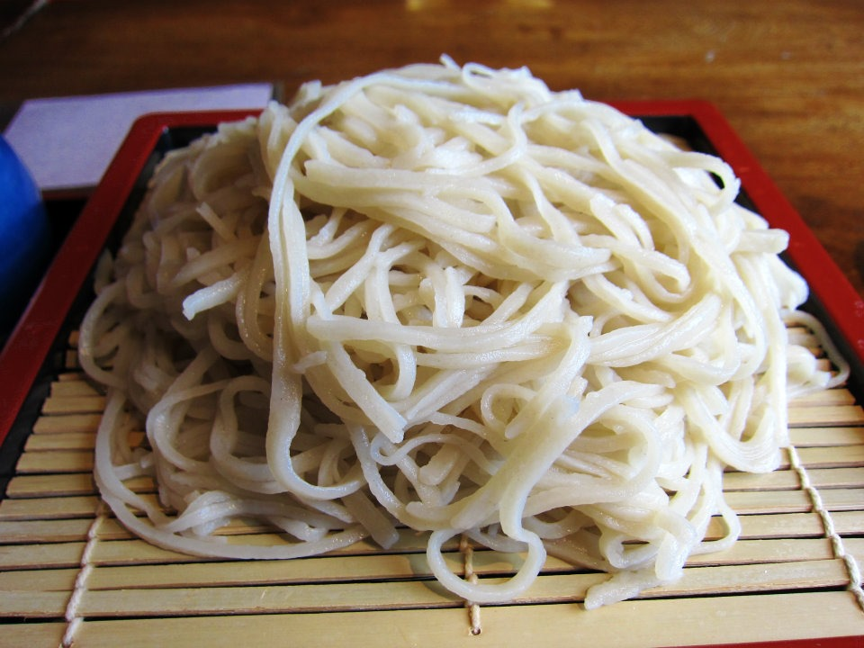
そば

Slide 12
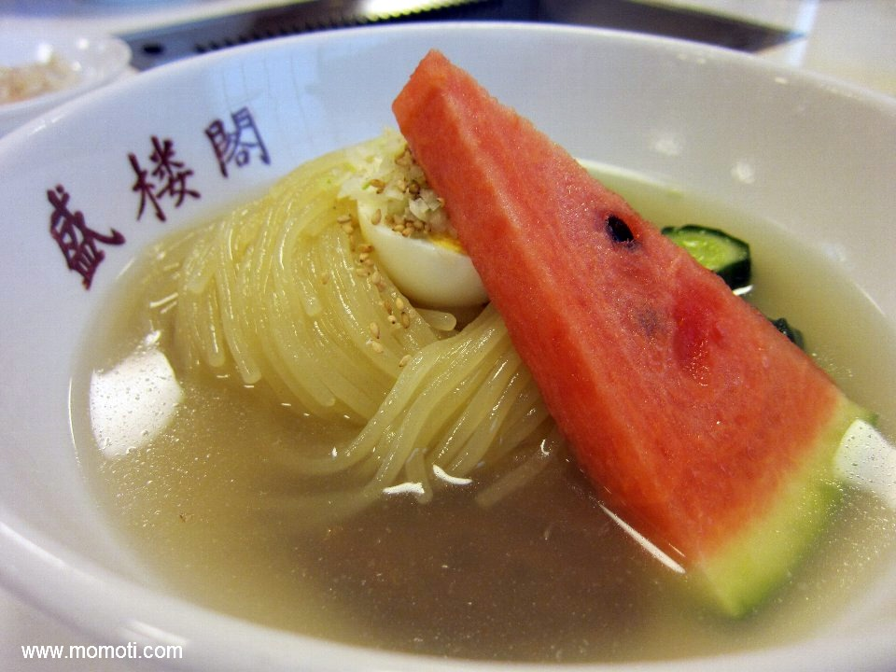
盛岡冷麺

Slide 13
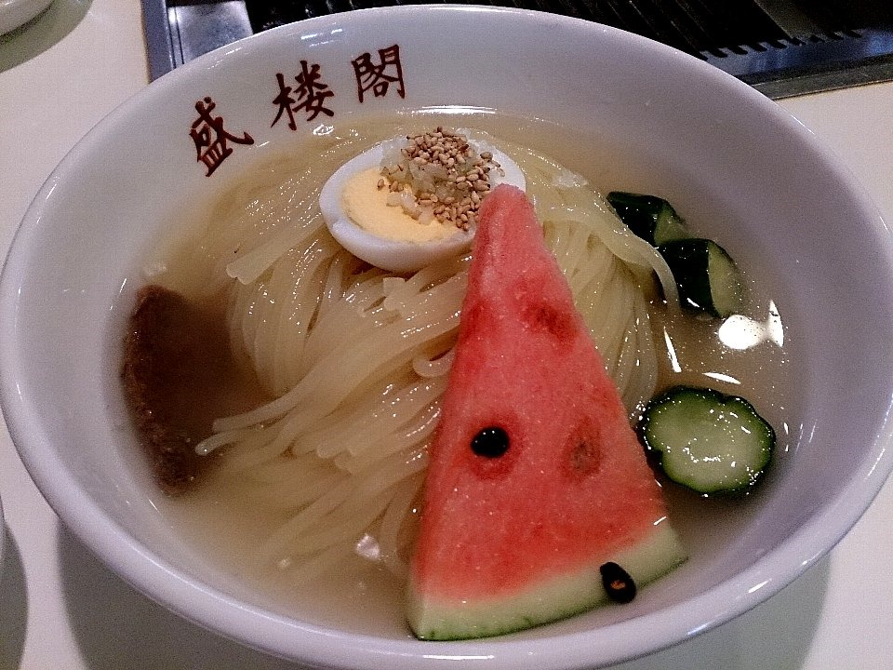
冷麺文法

Slide 14
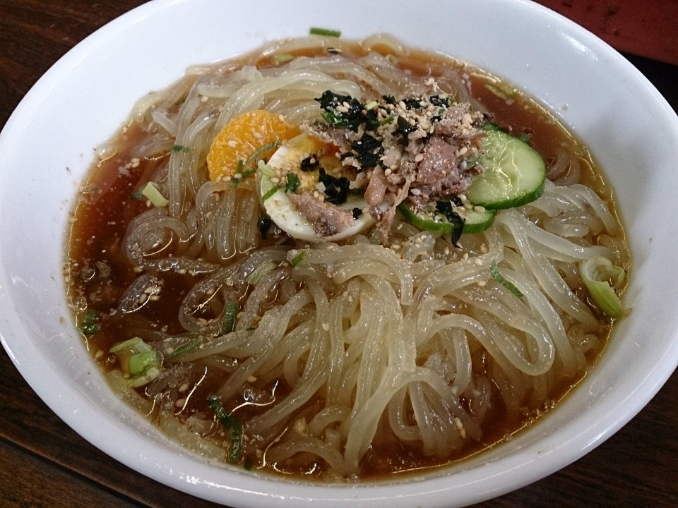
脱冷麺文法
もりしげ

Slide 15
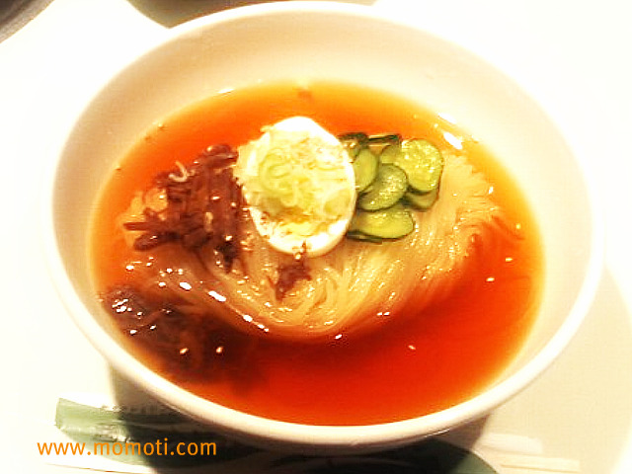
盛岡冷麺
食堂園

Slide 16
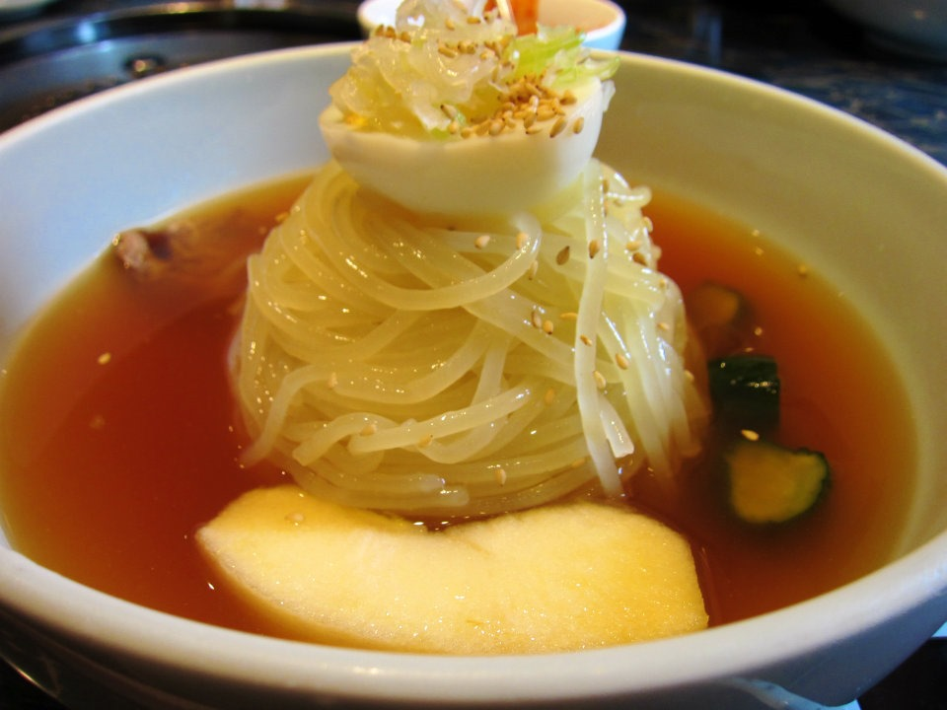
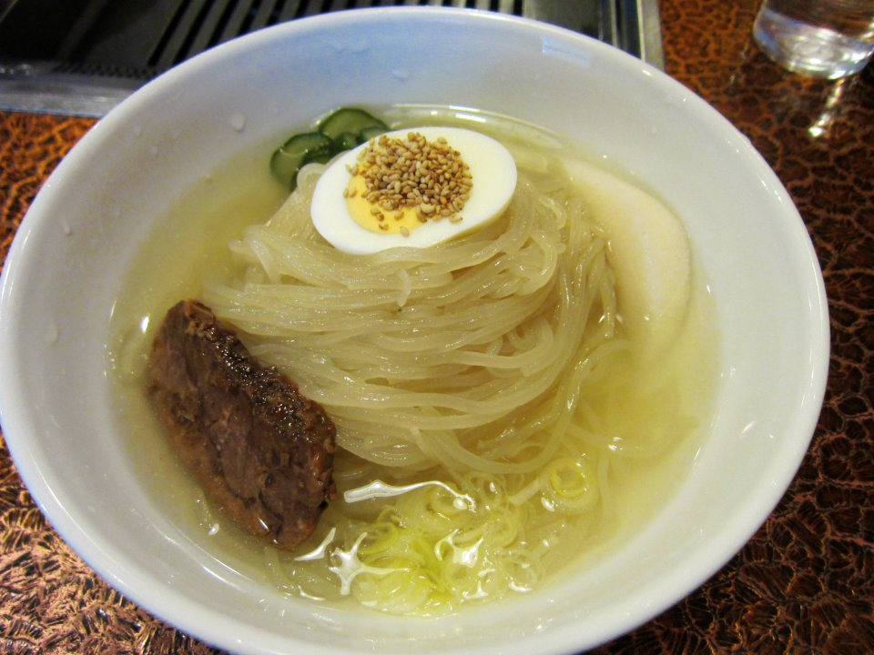
盛岡冷麺
大同苑
肉の米内

Slide 17
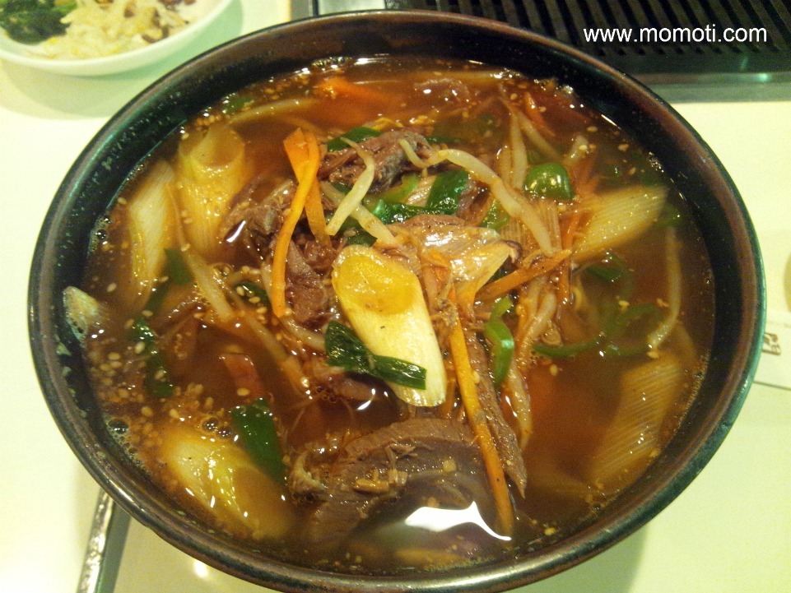
温麺

Slide 18
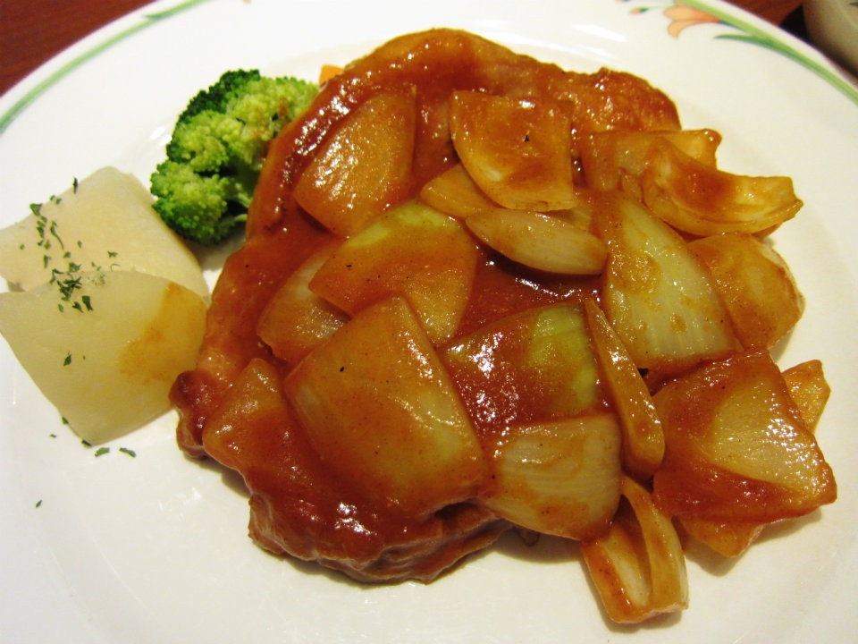
リストーロ金宝堂
の盛岡とんてき

Slide 19
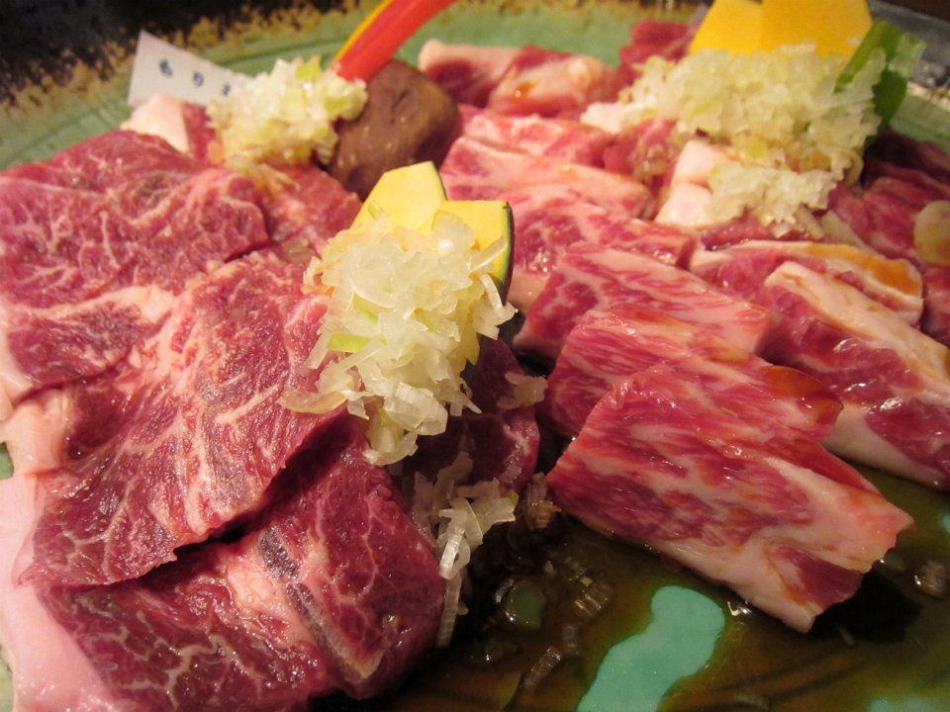
短角牛

Slide 20
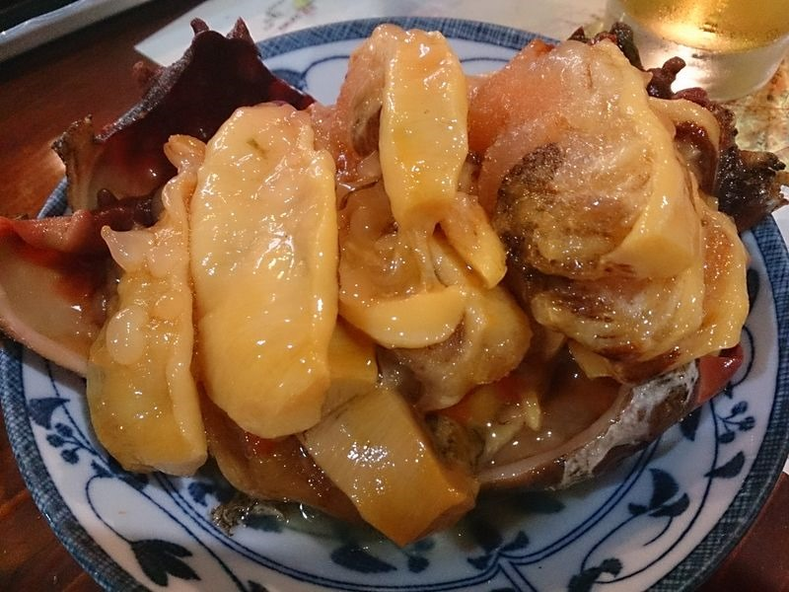
ホヤ

Slide 21
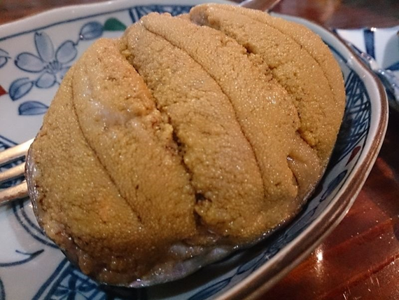
ウニ

Slide 22
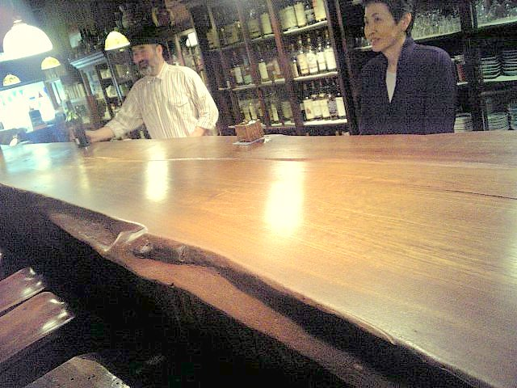
そして見聞録

Slide 23
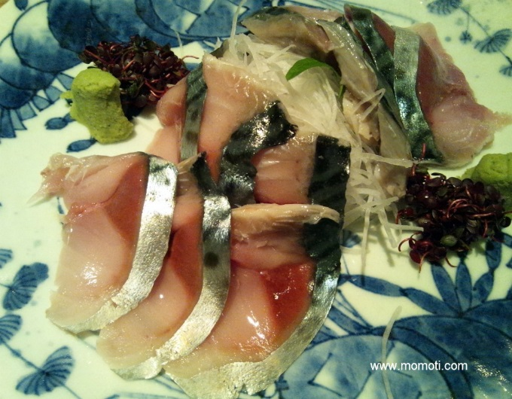
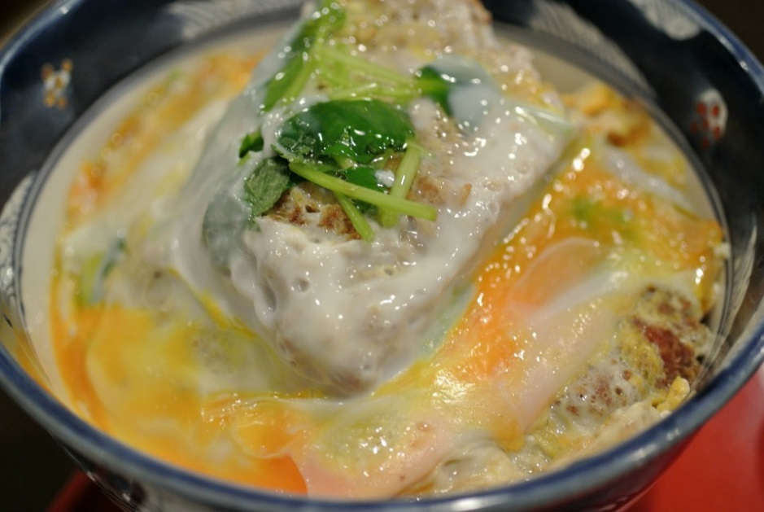
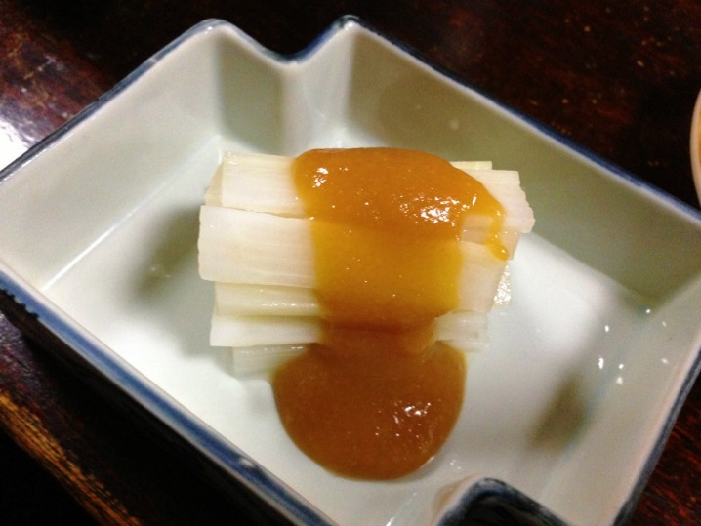
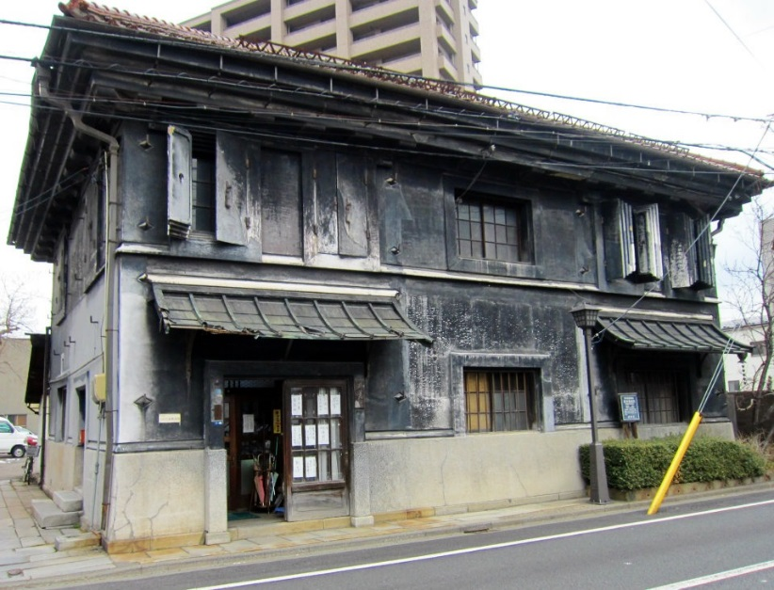
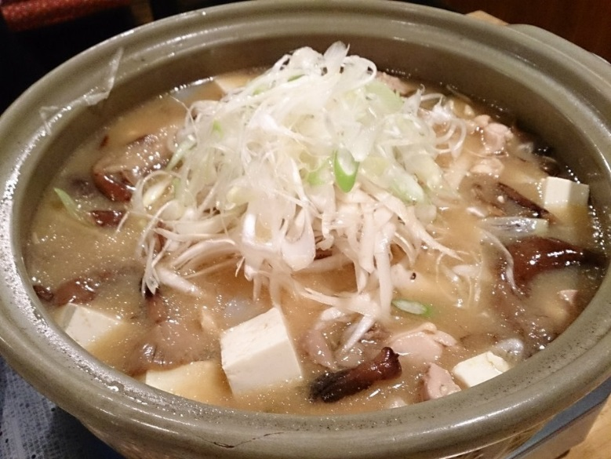
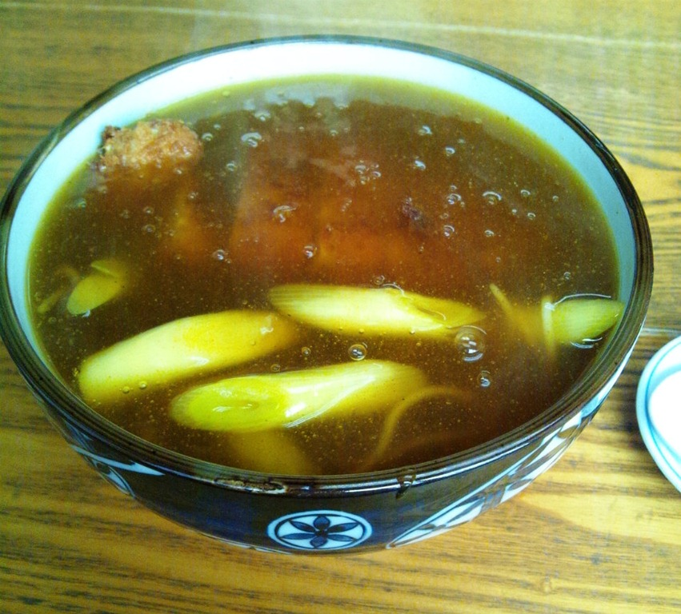
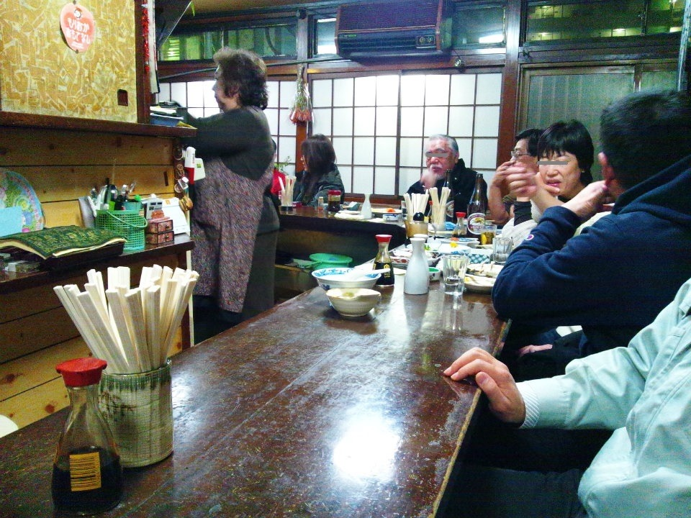
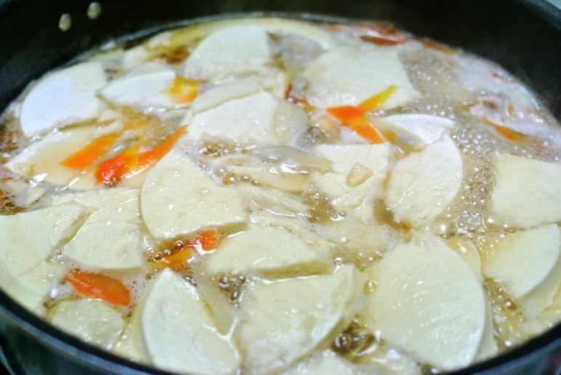
さらにさまざまな食

Slide 24
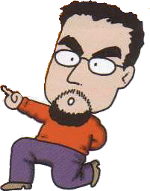
食に関して云えば
盛岡は天才だと思う

Slide 25
大事なこと
同じことに気がつくと

Slide 26
大事なこと
差異に気がつくこと

Slide 27
IT化
空気の様にあるもの

Slide 28
IT化
広く薄い紐帯で
常に繋がっている

Slide 29
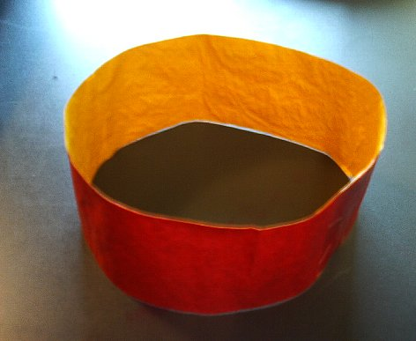
パトリは円環である
依って立つ共同体

Slide 30
IT化とは
あなたの
依って立つ共同体
に気がつくこと。

Slide 31


桃知 利男
E-mail pinkhip@dc4.so-net.ne.jp
URL http://www.momoti.com/
ご面倒をおかけいたしますが、ご連絡はメールでお願いいたします。
(c) Copyright TOSIO MOMOTI 2016.All rights reserved.
無断複製厳禁

